Slide 1

«Острое чувство кризиса цивилизации в рассказе И.А.Бунина «Господин из Сан-Франциско»

Slide 2
Цель:
Проанализировать, в чем состоит бездуховность существования героев рассказа И.А.Бунина «Господин из Сан - Франциско».

Slide 3
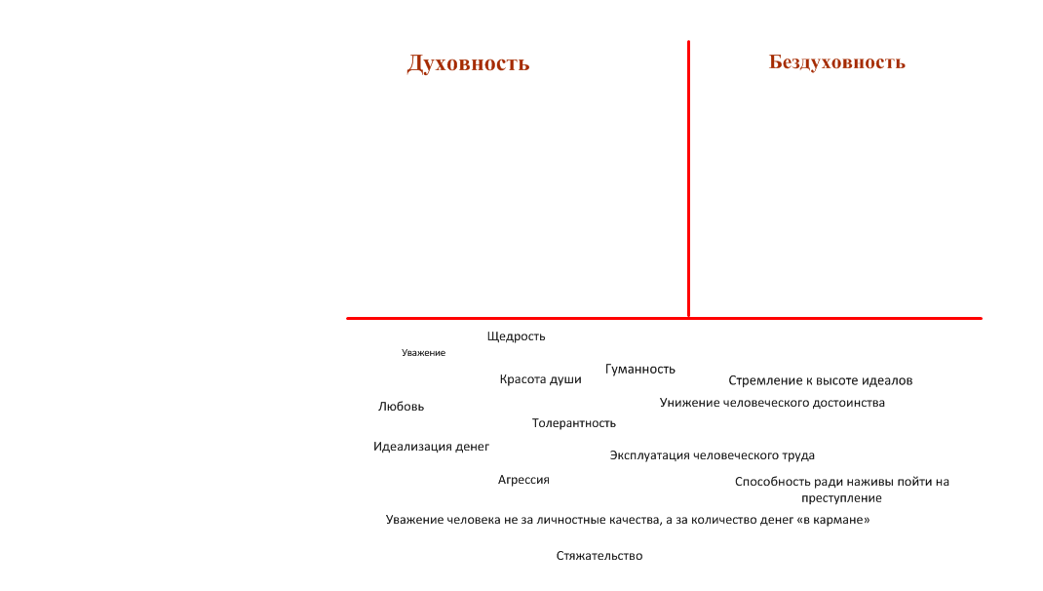

Slide 4
ДУХОВНОСТЬ-это высший уровень развития и саморегуляции зрелой личности, на этом уровне мотивом и смыслом жизнедеятельности человека становятся не личные потребности и отношения, а высшие человеческие ценности. Усвоение определенных ценностей, таких как истина, добро, красота, создает ценностные ориентации, т.е. осознанное стремление человека строить свою жизнь и преобразовывать действительность в соответствии с ними.
БЕЗДУХОВНОСТЬ - это низкий уровень развития духовной жизни, человек не способен увидеть и почувствовать все многообразие и красоту окружающего мира. Такой индивид не способен создать что-то ценное , что бы оставило след в памяти даже близких ему людей.

Slide 5
«Атлантида»-затонувший легендарный мифический континент, символ погибшей цивилизации, не устоявшей перед натиском стихии.
«Нет имени у господина»-олицетворение человека буржуазной цивилизации»
«Океан, ходивший за стенами» парохода - символ стихии, природы, противостоящей цивилизации.»
«Влюбленная пара», нанятая за деньги, чтобы изображать любовь-символ того, что в буржуазном обществе все продается и покупается.»

Slide 6

Общество
свободный выбор
доброта
ценность личности
милосердие
настоящая любовь

Slide 7
Творческое задание:
Напишите эссе на тему «Чем больше живешь духовной жизнью, тем независимее от судьбы, и наоборот». Л.Н.Толстой.

